Slide 1
6.3 实数（2）
---实数的运算

Slide 2
一、温故知新，复习旧知
随堂练习
复习（一）
１. 正实数的绝对值是 ，０的绝对值是 ，
负实数的绝对值是 .
它本身
0
它的相反数
２. 的相反数是 ，绝对值是 ．
３. 绝对值等于 的数是 ， 的平方是
在实数范围内，相反数、倒数、绝对值的意义和有理数范围内的相反数、倒数、绝对值的意义完全一样。

Slide 3
温故知新，复习旧知
复习（二）
一般地:
（1）实数在数轴上的大小关系同有理数一 样，即右边的总比左边的大.
（2）a是一个实数，它的相反数为______, 绝对值 为 _____ .
（3）如果a 0，那么它的倒数为____.

Slide 4
温故知新，复习旧知
复习（三）
有理数的运算顺序是什么？
先算乘方，再算乘除，最后算加减。如果遇到括号， 则先进行括号里的运算.

Slide 5
实数和有理数一样也可以进行加、减、乘、除(除数不为0)、乘方运算，而且正数及0可以进行开平方运算,任意一个实数可以进行开立方运算.在进行实数的运算时,有理数的运算法则与运算律对实数仍然适用。
随着数的进一步扩充,在比实数更大的数集---复数中,负数将可以进行开平方运算.
Notes:
www.czsx.com.cn

Slide 6
二、更上一楼，学习新知
---实数的运算
在进行实数的运算时，有理数的运算法则及运算性质等同样适用.
例1 计算下列各式的值:

Slide 7
基本运算1---实数的精确运算
例1 计算下列各式的值:
有理数的运算律对无理数仍然成立
(加法结合律)
(分配律)

Slide 8
同类练习
1、计算：
(1)
(2)
2.计算:

Slide 9
基本运算2---实数的近似运算
例2 计算（结果保留小数点后两位）
如果结果要求保留两位小数，中间的计算过程需要保留三位小数.

Slide 10
同类练习：
(1) （精确到小数点后第二位）
(3) （ 精确到0.01）

Slide 11

基本运算3---实数的综合运算
例3、实数a、b在轴上的位置如图所示，且|a|＞|b|，则化简
的结果为（ ）
A.2a+b B.﹣2a+b C.b D.2a﹣b
例4、已知实数a，b互为相反数，c，d互为倒数，x是64
的立方根，

Slide 12
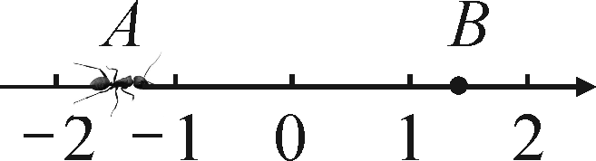
同类练习：
1.实数a在数轴上的位置如图所示，化简：
2.如图，一只蚂蚁从点A沿数轴向右爬 个单位后到达点B, 点A表示- ,设点B所
表示的数为m.
(1)求m的值；
(2)求|m－2 |＋(m－ )²的值．
3.实数a、b互为相反数，c、d互为倒数，x的绝对值为 ，
求代数式 的值.

Slide 13
总结与反思：
1.数的范围从有理数扩充到实数后，原先的运算规律
和方法同样适用；
2.带根号的无理数的计算，通常保留根号（化简），
如要取近似值，则按要求；
3.计算与化简依然是我们的首要能力。
祝同学们学习进步！

